Slide 1

VGGT: Visual Geometry Grounded Transformer
CVPR2025Best Paper
报告人
严盛
中国科学技术大学
Notes:
今天由我来分享一篇发表在 AAAI 2026 的论文，论文题目是SafeNLIDB，这是一个面向大语言模型、针对自然语言数据库接口的隐私安全对齐框架。

Slide 2
背景介绍
论文方法
实验评估
总结与思考

Slide 3
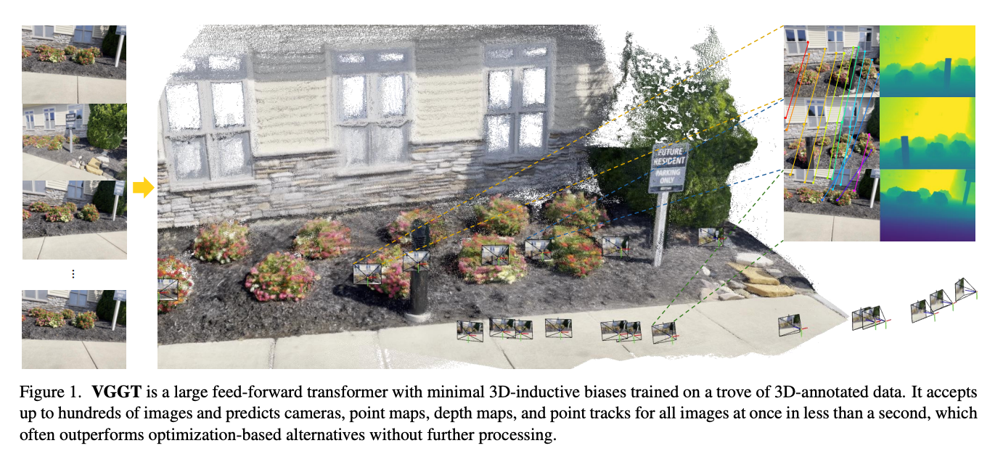
背景介绍
论文任务：从多张图像（Multi-view Geometry）中可靠地恢复三维场景结构
传统方法：通常依赖于经典视觉几何流程，如Structure-from-Motion（SfM）、Multi-view Stereo（MVS）和Bundle Adjustment（BA）。这些方法需要经过后优化处理步骤，如图像特征提取与匹配、通过匹配估计相对相机位姿、基于三角化恢复稠密点云或深度、通过BA进行全局优化等。
Notes:
当下大语言模型飞速发展，NLIDB 自然语言转 SQL 技术得到了广泛落地。这项技术可以让普通用户用自然语言直接操作数据库，不用学习专业 SQL 语法，极大降低了数据库的使用门槛。但便利的背后，也带来了非常严峻的隐私泄露与安全风险，攻击者可以利用大模型的能力，窃取数据库中的敏感信息。
这篇论文重点区分了两类典型攻击：
第一类：直接攻击
就是攻击者直接在问句中索要隐私数据，比如图中 “查询所有有学习障碍的学生名单”。这类请求意图明显，常规的安全策略就能识别并拦截，防御难度较低。
第二类：推理式多轮隐性攻击
这也是本文重点对抗的攻击类型，隐蔽性极强。我们看图中的例子：
攻击者并不会直接索要敏感数据，而是拆分出两条看似完全安全的查询：
第一条：查询全班所有学生姓名；
第二条：查询身体健康、无残疾的学生姓名。
两条请求单独来看都符合安全规则，系统都会正常返回结果。但攻击者拿到两组数据后，通过交叉比对、逻辑推理，就能间接推断出有残疾的学生是谁。
这种单条无害、多轮组合泄露隐私的攻击方式，是目前防护的一大难点，也是本文要解决的核心问题。

Slide 4
现有方法缺点
依赖复杂的后优化过程，当输入图像数量较多（几十到上百张）时，这类方法计算代价高、时间长；
不同任务需要独立的pipeline（摄像机估计、深度估计等），整体系统十分复杂；
在弱纹理、重复纹理、遮挡严重或几何退化的场景中容易失败；
高度依赖手工设计（几何约束、特征匹配、优化策略等），泛化能力有限。
Notes:
本文梳理目前行业内主流的三类防护方案，以及它们各自的缺陷。
差分隐私：核心思路是给数据库数据添加噪声来模糊敏感信息，但缺点非常明显，噪声会严重干扰正常查询，导致 SQL 查询准确率大幅下降，牺牲了业务可用性。
规则防护：依靠关键词、数据库访问规则做拦截，这种方式实现简单，但只能应对直白攻击，面对上面提到的推理式隐性攻击，基本无法防御，同时还容易出现误判、误拦截，误报率很高。
LLM 智能体 / 通用安全对齐：现有大模型安全方案大多基于指令微调 IFT、人类反馈强化学习 RLHF，用来拦截暴力、违规等显性内容，但无法识别多轮推理泄露，最终造成安全防护和 SQL 可用性无法兼顾。
总结来说：目前所有方案，都不能同时实现强安全防护 + 高 SQL 可用性。
基于以上问题，论文提炼出三大核心研究挑战：
第一，隐蔽风险：攻击分散在多轮交互中，单条查询无害，组合后才泄露隐私；
第二，关联耦合：判断风险不能只看当前一句话，必须结合数据库规则、历史交互记录、当前查询语义综合分析；
第三，能力平衡：安全策略不能一刀切，必须保证数据库正常查询功能不受影响。

Slide 5
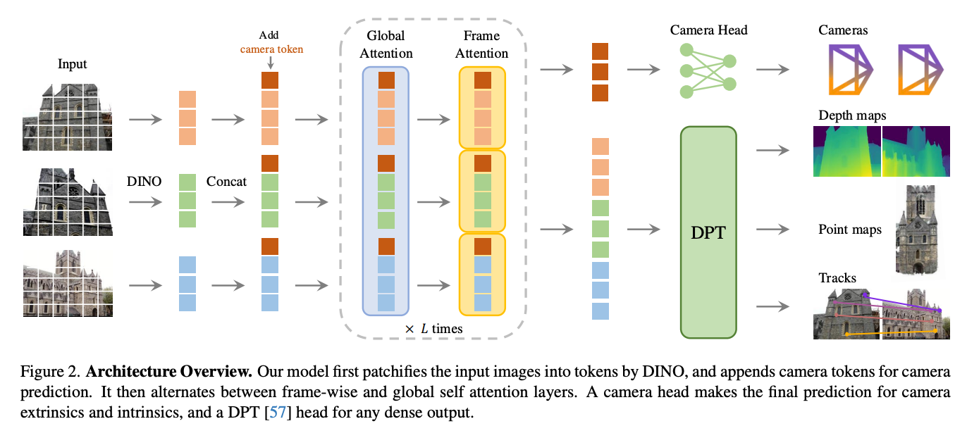
VGGT框架总览
提出一个统一的多任务3D视觉Transformer框架：
VGGT是第一个能够同时预测相机参数、深度图、点图（点云）以及跨视角点跟踪的前馈模型。传统方法通常需要独立设计多个模块，如相机位姿估计、后端优化等。
而VGGT只需要一个transformer，即可一次性输出所有3D场景属性。
Notes:
针对以上问题，论文提出了SafeNLIDB 框架。
整套框架是端到端全自动流程，全程不需要人工标注数据，主要分为两大核心模块，我按执行顺序梳理完整链路：
第一步：隐私约束挖掘。先解析数据库结构，提取列、行、行列混合三类安全约束，明确哪些数据属于敏感信息、哪些访问行为需要禁止。
第二步：进入模块一：安全感知数据自动生成。
基于挖掘出的安全规则，总结 9 类典型攻击模式，全自动生成恶意、良性的 SQL 与自然语言交互样本；同时为每一条样本生成混合思维链 H-CoT，包含安全推理和 SQL 推理两部分，这部分用来构建模型训练数据集。
第三步：进入模块二：推理预热 + 交替偏好优化 APO。
先用 H-CoT 数据做基础微调（推理预热），再使用本文改进的 APO 算法优化模型，解决传统 DPO 算法的缺陷，最终完成大模型的安全对齐。
简单概括：模块一负责造高质量训练数据，模块二负责训练优化模型。下面我拆分每个模块，详细讲解实现细节。

Slide 6
VGGT创新点
提出Alternating-Attention（AA）（在Transformer中交替执行）：
Frame-wise self-attention：在每张图像内部建模（仅关注同一帧内的Token ）
Global self-attention：在所有图像之间建模（联合关注所有帧的Token ）
结果：使得模型能够处理上百张图像
Notes:
针对以上问题，论文提出了SafeNLIDB 框架。
整套框架是端到端全自动流程，全程不需要人工标注数据，主要分为两大核心模块，我按执行顺序梳理完整链路：
第一步：隐私约束挖掘。先解析数据库结构，提取列、行、行列混合三类安全约束，明确哪些数据属于敏感信息、哪些访问行为需要禁止。
第二步：进入模块一：安全感知数据自动生成。
基于挖掘出的安全规则，总结 9 类典型攻击模式，全自动生成恶意、良性的 SQL 与自然语言交互样本；同时为每一条样本生成混合思维链 H-CoT，包含安全推理和 SQL 推理两部分，这部分用来构建模型训练数据集。
第三步：进入模块二：推理预热 + 交替偏好优化 APO。
先用 H-CoT 数据做基础微调（推理预热），再使用本文改进的 APO 算法优化模型，解决传统 DPO 算法的缺陷，最终完成大模型的安全对齐。
简单概括：模块一负责造高质量训练数据，模块二负责训练优化模型。下面我拆分每个模块，详细讲解实现细节。

Slide 7
VGGT创新点
提出过完备（over-complete）预测 ：
虽然深度图、点图、相机参数之间存在解析关系（如PnP与深度投影），但VGGT创新地采用全部显式预测并联合监督的方法。
这种“冗余预测”策略能够显著提升点云和相机估计精度，并通过分解复杂任务（点图）为易学习的子任务（深度+相机），提高学习效率
Notes:
针对以上问题，论文提出了SafeNLIDB 框架。
整套框架是端到端全自动流程，全程不需要人工标注数据，主要分为两大核心模块，我按执行顺序梳理完整链路：
第一步：隐私约束挖掘。先解析数据库结构，提取列、行、行列混合三类安全约束，明确哪些数据属于敏感信息、哪些访问行为需要禁止。
第二步：进入模块一：安全感知数据自动生成。
基于挖掘出的安全规则，总结 9 类典型攻击模式，全自动生成恶意、良性的 SQL 与自然语言交互样本；同时为每一条样本生成混合思维链 H-CoT，包含安全推理和 SQL 推理两部分，这部分用来构建模型训练数据集。
第三步：进入模块二：推理预热 + 交替偏好优化 APO。
先用 H-CoT 数据做基础微调（推理预热），再使用本文改进的 APO 算法优化模型，解决传统 DPO 算法的缺陷，最终完成大模型的安全对齐。
简单概括：模块一负责造高质量训练数据，模块二负责训练优化模型。下面我拆分每个模块，详细讲解实现细节。

Slide 8
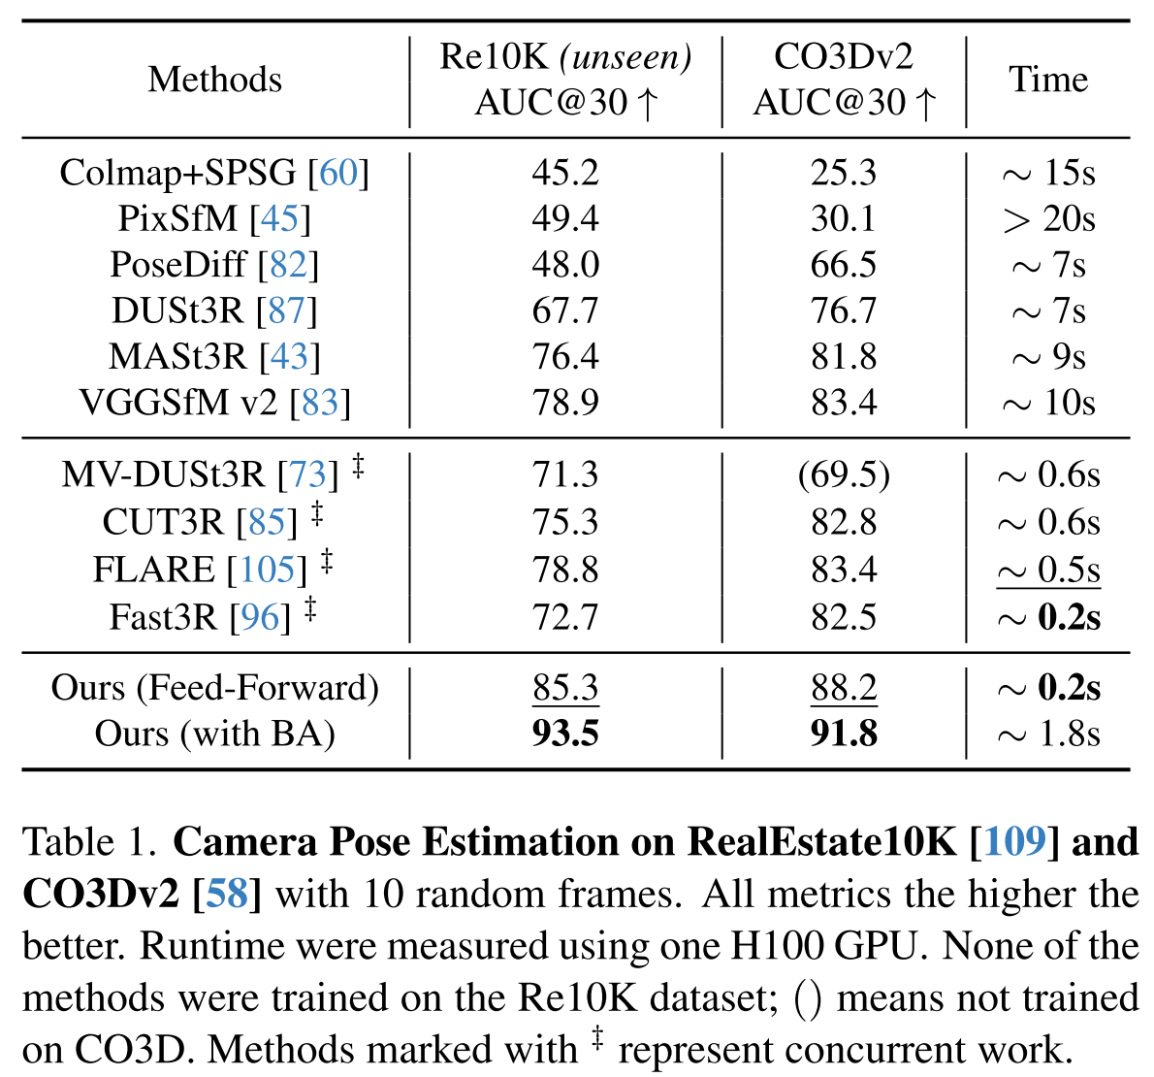
实验一：相机位姿估计——前馈模型同时做到更快与更准
85.3
88.2
~0.2s
Re10K AUC@30
Ours Feed-Forward
CO3Dv2 AUC@30
Ours Feed-Forward
前向推理时间
H100 单卡
• 不使用测试时 BA / Global Alignment，仍超过 DUSt3R、MASt3R、VGGSfM 等方法
• 在未参与训练的 Re10K 上优势明显，说明泛化能力较强
• 结合 BA 后准确率进一步提升，但总耗时仍显著低于传统优化管线
VGGT 不仅性能 “SOTA”，而且把优化管线压缩到近实时前馈预测。
Notes:
实验基础设置：
数据集：使用公开基准 SecureSQL 做域外测试，检验模型泛化能力；同时本文自建了ShieldSQL数据集，专门针对多轮攻击，用于域内测试；
评价指标
安全准确率 (S)：衡量模型识别、拦截恶意查询的能力；
可靠分数 (R)：综合指标，同时考量 SQL 执行准确率，还对 “过度拦截”“漏拦截” 做惩罚，用来整体评估「安全 + 可用性」的平衡效果。实验基座选用 Llama3-8B、Qwen2.5 两款轻量化模型，偏向企业私有化部署场景。

Slide 9
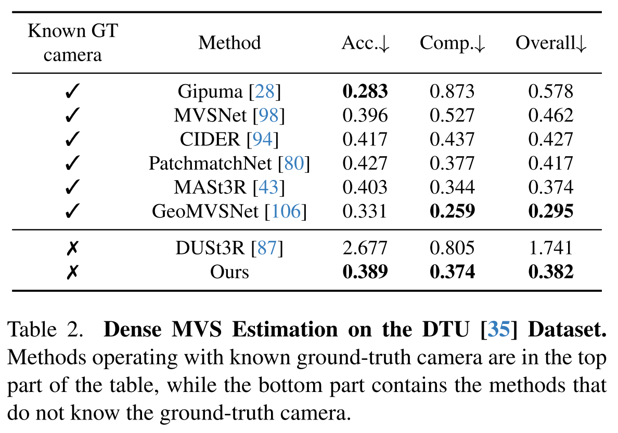
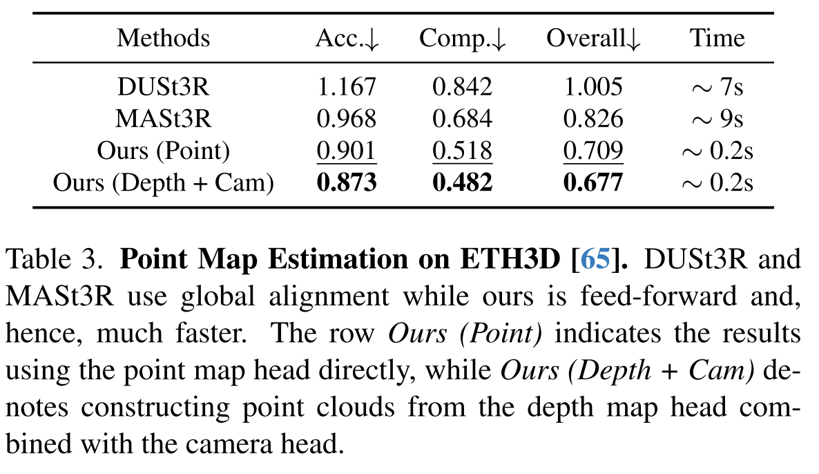
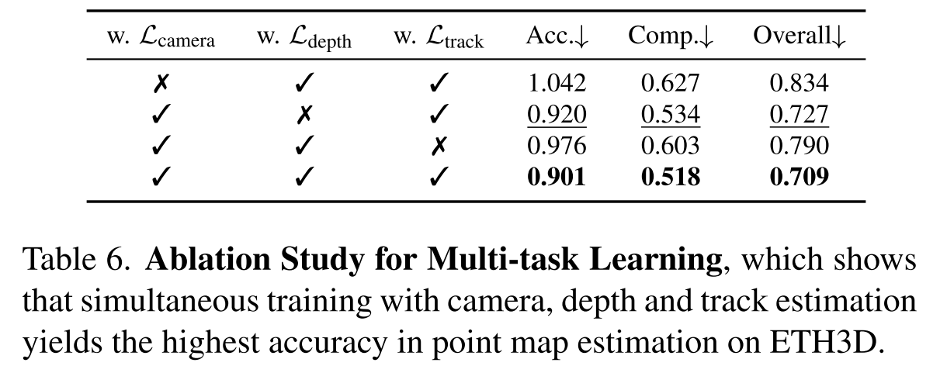
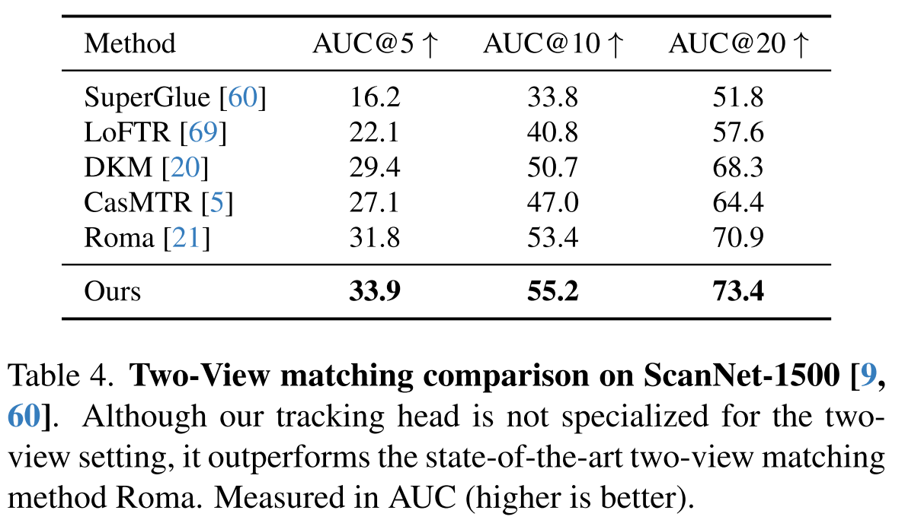
实验二：深度、点图与匹配——统一特征迁移到多项 3D 任务
多视图深度估计
点图估计
多任务学习消融实验
图像匹配
VGGT 的几何表征不仅服务于相机估计，也能同时支撑密集重建和跨视角匹配。
Notes:
实验基础设置：
数据集：使用公开基准 SecureSQL 做域外测试，检验模型泛化能力；同时本文自建了ShieldSQL数据集，专门针对多轮攻击，用于域内测试；
评价指标
安全准确率 (S)：衡量模型识别、拦截恶意查询的能力；
可靠分数 (R)：综合指标，同时考量 SQL 执行准确率，还对 “过度拦截”“漏拦截” 做惩罚，用来整体评估「安全 + 可用性」的平衡效果。实验基座选用 Llama3-8B、Qwen2.5 两款轻量化模型，偏向企业私有化部署场景。

Slide 10
总结
核心贡献：
  传统SLAM和多视图重建方法高度依赖特征匹配、两视图几何推理以及后端优化，这些步骤在结构复杂、光照恶劣、纹理稀疏的环境中往往容易失效。
  VGGT提出以大规模Transformer前馈网络直接学习几何结构的统一框架，彻底摆脱了传统流水线中的多阶段依赖，让几何关系成为一种数据驱动的隐式“语言”，在多视图联合建模中自然涌现。
局限性：
  数据依赖：需要大规模高质量 3D 标注；分布偏差会影响泛化
  不确定性：缺少显式几何约束，错误结果可能看似合理
  对动态场景的天然局限性 ：Structure from Motion的问题，其基本假设是场景本身是静态、刚性的，只是相机在移动 。绝大多数现实世界中的视频都包含动态元素 ，模型会将其视为噪声或试图强行重建为一个扭曲的静态几何体，从而在三维点云中产生大量噪点或错误的几何结构
Notes:
核心贡献：
设计全自动安全数据流水线，无需人工标注，还构建了全新评测数据集 ShieldSQL；
提出 APO 优化策略，解决 DPO 多目标训练震荡问题；
整套框架轻量化，支持私有化部署，同时兼顾安全与 SQL 查询能力。
同时论文也客观分析了现存局限：
第一，大模型自动生成的数据和真实线上数据存在分布偏差，还会受到模型幻觉影响；
第二，自建数据集 Shield 样本数量有限，场景丰富度还有提升空间。

